Slide 1
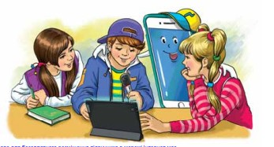
Розпізнаю дієслова
Дізнаюся більше про дієслово
4 клас

Slide 2
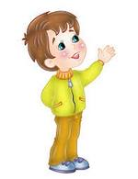
Налаштування на урок. Аутотренінг
Щоб урок нам розпочати,
Треба разом промовляти:
«Я уважний і серйозний,
Хоч іще малого зросту.
Зараз з силами зберусь,
Я нічого не боюсь.
Впевнений, кмітливий я,
Хочу отримати знання»

Slide 3
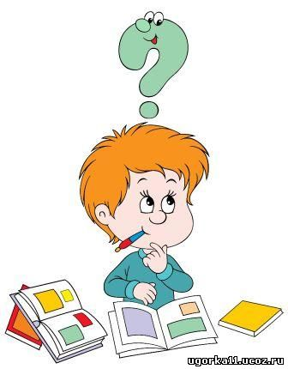
Поміркуй
Відгадай слова по анаграмах.
На які питання відповідають подані слова?
До якої частини мови відносяться?
суєтьвасяна
ЦВІТЕ
ЗАЙМАТИСЯ
ОДЯГАЮТЬ
НАСУВАЄТЬСЯ
ЇЛИ
МАЗАЙСЯТИ
ДЯЮТЬОГА
ЛИЇ
ТЕЦВІ
Перевір себе за правилом

Slide 4
Мотивація навчальної діяльності
Сьогодні ми здійснемо віртуальну подорож до однієї з країн Азії. Під час неї повторимо знання про дієслово. Будемо утворювати і записувати словосполучення і речення з дієсловами. Складемо і запишемо сенкан на задану тему.

Slide 5
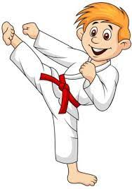
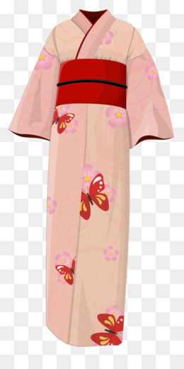
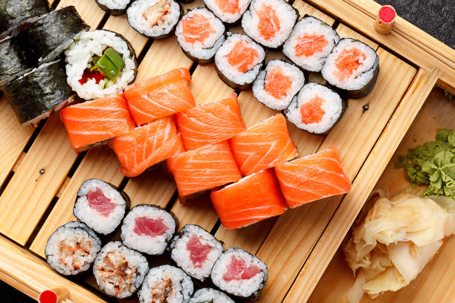
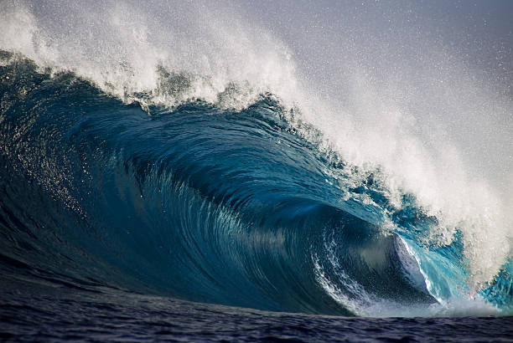
Відгадай країну
Прочитай слова, пов’язані з країною, якою будемо віртуально подорожувати. Чи здогадуєшся, як називається ця країна? Чи зрозуміло тобі значення цих слів?
суші
карате
кімоно
цунамі
сакура
Японія
= о —о = о = о
6б.
8зв.
4скл.
Запиши це слово, побудуй його звукову схему.
Запиши кількість букв, звуків, складів
Добери спільнокореневі до слова Японія
Японія – японець, японка, японці, японська
Визнач у споріднених словах корінь і суфікси утворення слів

Slide 6
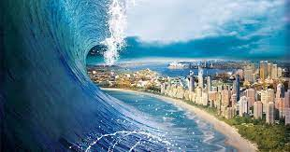
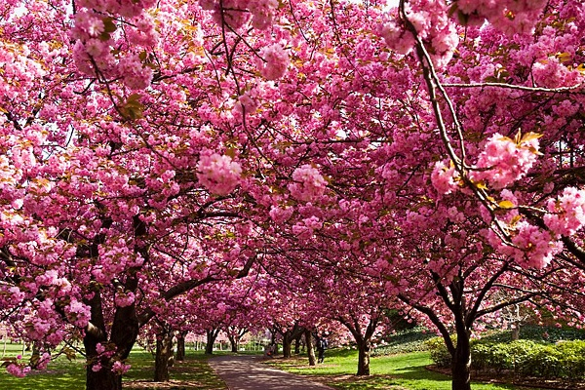
Тренувальна вправа
До якої частини мови належать подані слова?
Поєднай іменники з дієсловами. Запиши утворені сполучення слів.
Зроби висновок, з якою частиною мови пов’язуються дієслова в мовленні
Із двома словосполученнями склади і запиши речення. Підкресли головні члени речення.
До узбережжя Японії насувається невелике цунамі.
суші
карате
кімоно
сакура
цунамі
ЇЛИ
ЗАЙМАТИСЯ
ЦВІТЕ
НАСУВАЄТЬСЯ
ОДЯГАЮТЬ
Коли цвіте сакура?

Slide 7
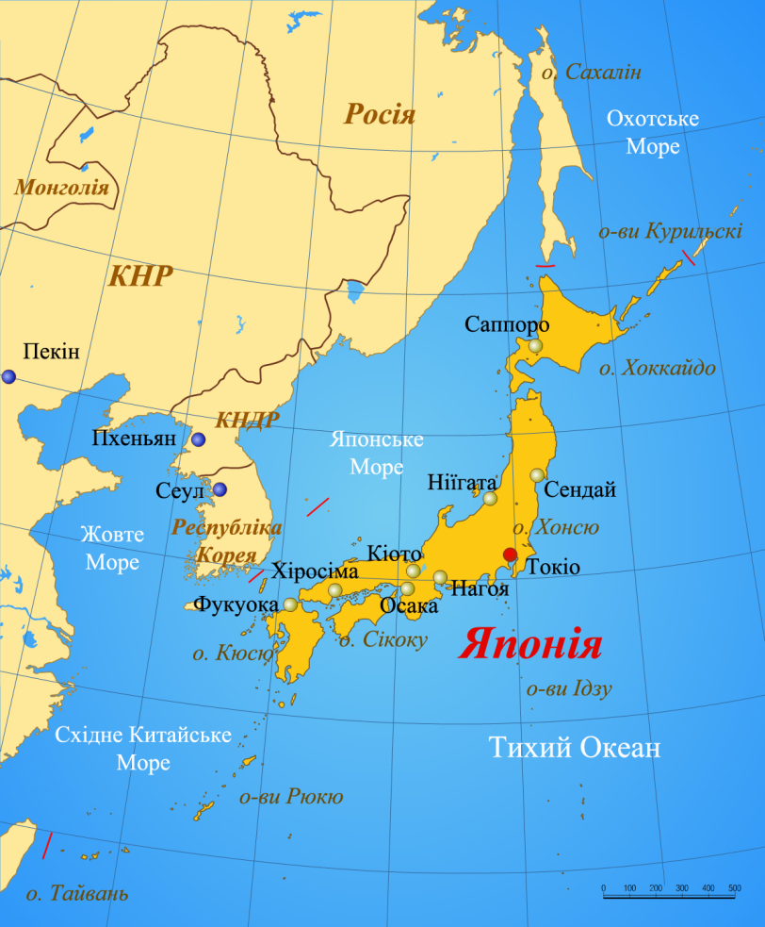
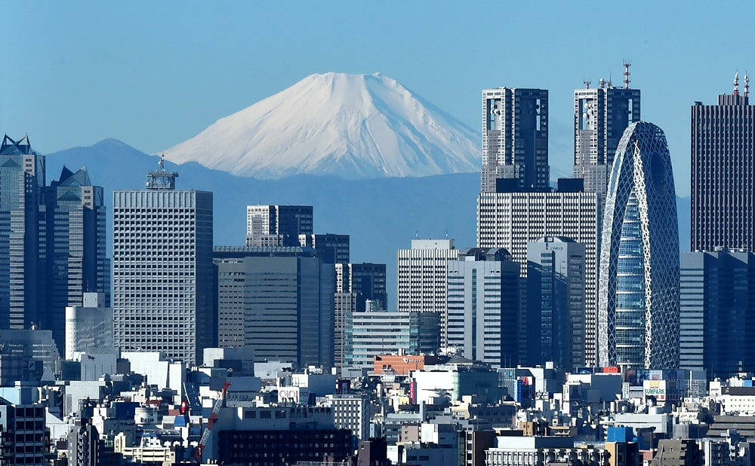
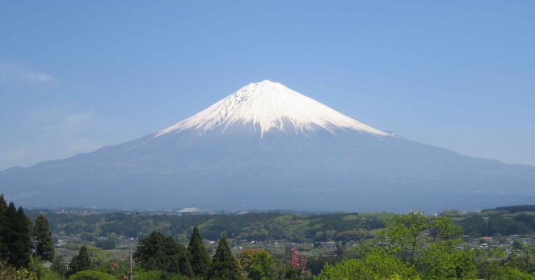
Віртуальна подорож
Японія — східноазійська країна, що знаходиться на островах Японського архіпелагу на східних околицях континенту Євразія. Архіпелаг лежить на схід від Росії, Китаю, Кореї. Він простягається від Охотського моря на півночі до Східнокитайського моря на півдні. Японський архіпелаг складається з 6852 великих і малих островів, серед яких найбільшими є острова Кюсю, Сікоку, Хонсю та Хоккайдо.
Найвища гора Фудзі – символ Японії
Столиця Японії – місто Токіо

Slide 8
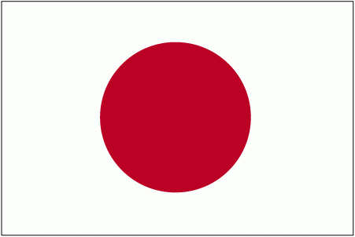
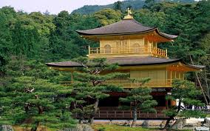
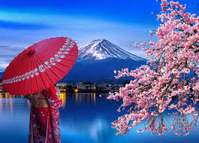
Списування із завданням
Прочитай інформацію про Японію. Спиши текст, уставивши пропущені орфограми. Підкресли дієслова.
Прапор Японії
Храм-пагода

Slide 9
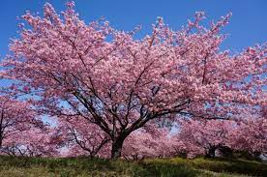
Симол Японії
Прочитай вірш про рослинний символ Японії.
Чи доводилося тобі чути про цю рослину?
Чи росте вона в Україні? Випиши дієслова
Сакура
Ніжна, запашна.
Квітне, чарує, приваблює.
Навесні рожеву хмару нагадує.
Диво-вишня.
Чи знаєш ти, як називаються такі вірші? Прочитай про них
В якому числі стоять дієслова? Заміни їх на форму множини?
Квітне –
чарує –
приваблює – нагадує -
квітнуть,
чарують,
приваблюють,нагадують

Slide 10
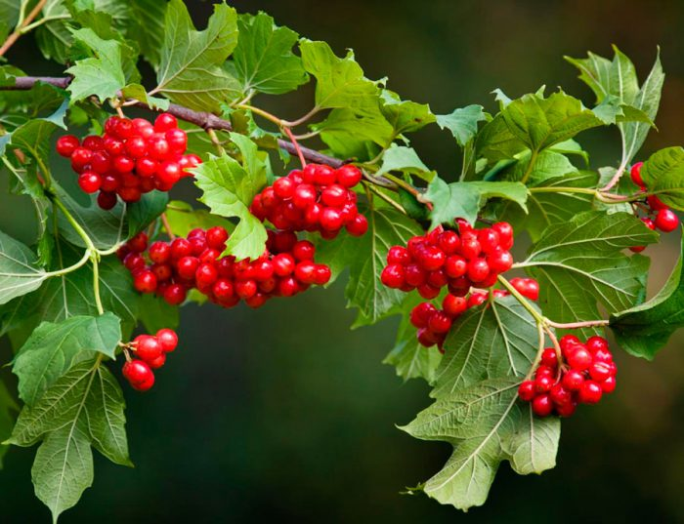
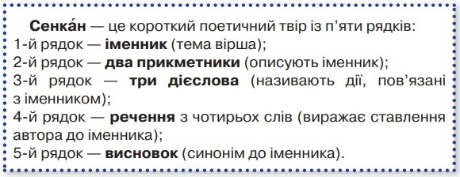
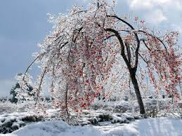
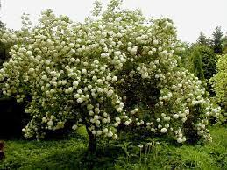
Творча робота
Пригадай рослинні символи України. Склади сенкан про один із них і запиши.
Калина
Червона, корисна.
Лікує, годує, надихає.
Без калини немає України.
Дівоча краса.

Slide 11
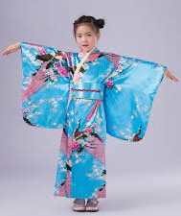
Скринька іноземних слів
Прочитай імена японських школярів. Визнач, яке з імен належить хлопчикові, а яке дівчинці, якщо відомо, що ім’я хлопчика закінчується на голоснй звук
— Прочитай, як звучать японські слова ввічливості.
Чи доводилося тобі слухати їх раніше?
— Привітайся зі своїм однокласником японською.
— Поцікався, як справи, та дай відповідь японською.

Slide 12
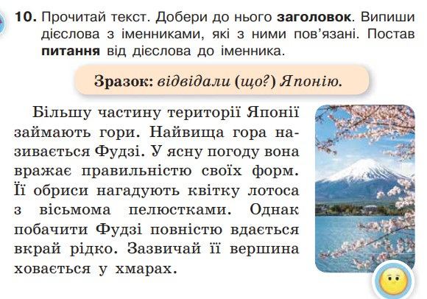
Домашнє завдання

Slide 13
Рефлексія. Вправа «Закінчи речення»
Підсумок уроку
Прорефлексуй свою роботу на уроці у вправі «Закінчи речення»
— Якою країною ми мандрували? Чи хочеш ти побувати в Японії?
— Яка саме інформація про цю країну вразила?
— Про яку частину мови ми сьогодні пригадували?
— Що вона означає? На які питання відповідає?
На уроці я зрозумів …
На уроці я запам’ятав …
— З якою частиною мови пов’язане в мовленні дієслово?
— Як змінюються дієслова?
— Яким членом речення частіше буває?
На уроці я навчився …
На уроці мене зацікавило …
На уроці мені було важко, тому що …

